Slide 1
Жизненный цикл программных систем
Бахиркин М.В. Лукин В.Н
МАИ,Москва 2020 г.

Slide 2
Определение
Жизненный цикл — взаимосвязанные процессы создания и последовательного изменения состояния продукции от формирования исходных требований к ней до окончания её эксплуатации.
В определении стандарта ISO/IEC 12207 (ГОСТ Р ИСО/МЭК 12207-99) вместо совокупности процессов фигурирует период времени.
‹#›

Slide 3
Стадии (этапы) жизненного цикла
Общепринятого разбиения жизненного цикла программной системы на этапы нет.
Этап может выделяться в отдельный пункт, может входить как составная части в более крупный этап.
Характер ЖЦ определяется методологией.
Но цель всегда одна: провести разработку от замысла до готового продукта.
‹#›

Slide 4
Традиционные этапы жизненного цикла
анализ — определение того, что должна делать система;
проектирование — определение того, как система будет делать то, что она должна;
программирование — создание функциональных компонентов и подсистем, соединение их в единое целое в соответствии с проектом;
тестирование — проверка соответствия системы показателям, определенным ранее;
ввод системы в действие;
сопровождение — обеспечение штатного процесса эксплуатации системы у заказчика.
‹#›

Slide 5
Структура жизненного цикла
Жизненный цикл строится в соответствии с принципом нисходящего проектирования.
Обычно реализованные этапы циклически повторяются в соответствии с изменениями требований и внешних условий.
На каждом этапе порождается набор технических решений и документов, для каждого этапа исходными служат документы и решения, принятые на предыдущем этапе.
В общем случае структура жизненного цикла зависит от назначения системы и режима её функционирования
‹#›

Slide 6
Полный жизненный цикл
В реальном жизненном цикле есть этапы, предшествующие разработке, а сопровождение занимает гораздо больше времени, чем всё остальное.
возникла необходимость в программной системе;
появилась возможность её создать;
система создана;
система соответствует потребностям заказчика;
система изменяется в соответствии с эволюцией объекта;
система стареет, теряет способность к развитию;
система гибнет из-за несоответствия потребностям заказчика и заменяется на новую.
‹#›

Slide 7
Этапы ЖЦ стандарта ГОСТ Р ИСО/МЭК 12207
Стандарт описывает структуру процессов ЖЦ, но не конкретизирует в деталях, как выполнить действия и задачи, включенные в них.
Этапы:
формирование требований к системе;
проектирование;
реализация;
тестирование;
ввод в действие;
эксплуатация и сопровождение;
снятие с эксплуатации.
‹#›

Slide 8
Формирование требований к системе
Формализуется назначение программной системы
Определяются требования, которые представляет собой описание необходимого или желаемого свойства системы
Различают функциональные и эксплуатационные требования
Функциональные требования - требования к функциональности программной системы
Эксплуатационные требования определяют особенности его функционирования и эксплуатации
Этап заканчивается разработкой технического задания (ТЗ)

Slide 9
Анализ требований и разработка спецификаций
Формулируется содержательная постановка задачи, выбирается математический аппарат, строится модель предметной области, определяются подзадачи и выбираются или разрабатываются методы их решения
Спецификация – формализованное описание функций и ограничений разрабатываемой программной системы
Совокупность спецификаций формирует общую логическую модель проектируемой программной системы
Здесь же формируется модель тестирования, согласуется методология тестирования

Slide 10
Проектирование
Основная задача – определение подробных спецификаций разрабатываемой программной системы
Различают процессы архитектурного, информационного (БД), функционального проектирования, проектирование взаимодействия (интерфейс) и выходных документов
Процесс проектирования программного наполнения содержит
Проектирование структуры
Определение компонентов и их взаимосвязи
Декомпозиции компонентов и построение иерархий
Проектирования компонентов
Результат проектирования – модель разрабатываемой программной системы с набором её спецификацией
Принято различать логическое и физическое проектирование
Notes:
- логическое проектирование, которое включает те проектные операции, которые непосредственно не зависят от имеющихся технических и программных средств, составляющих среду функционирования будущего программного продукта;
- физическое проектирование – привязку к конкретным техническим и программным средствам среды функционирования, т.е. учёт ограничений, определённых в спецификациях.

Slide 11
Реализация
Реализация – процесс поэтапного создания моделей, программ и подпрограмм на выбранном языке программирования и их отладка
Программирование считают обычно главной деятельностью: Код не подвластен риторической силе и логике. На код нельзя воздействовать ученой степенью, общественным признанием и высоким окладом (К.Бек)
Но, по мнению специалистов, на отладку уходит – 90%-70% времени программирования. Поэтому экономить надо не на написании кода, а на отладке, создавая хорошо структурированный код.
Тестирование – отдельный этап ЖЦ. На этапе реализации оно присутствует как элемент отладки, определяющий симптомы ошибки. Его выполняет программист в формате «белого ящика».

Slide 12
Тестирование
Тестирование – процесс выполнения программы на наборе данных, для которого известен её результат или её поведение.
Тест – атомарная проверка одной функциональной части программы или набор данных, на котором производится тестирование
Цель тестирования – пропустить как можно меньше программных ошибок, среди них не должно быть наносящих существенный ущерб
На этом этапе тестированием занимается тестировщик (не автор!)
При тестировании могут возникать спорные ситуации. Для их разрешения в команде необходим ответственный за функциональность, способный скорректировать спецификацию
Результат – повышение надёжности программ и уточнение спецификации.

Slide 13
Сопровождение
Сопровождение – процесс создания и внедрения новых версий программного продукта. Занимает 40-80% времени ЖЦ
Виды сопровождения:
Совершенствующее (настройка приобретённых программ, реализация отложенных функций, добавление новых возможностей) – 60%
Корректирующее (исправление ошибок) – 17%
Адаптирующее (перенос в новую среду) – 18%
Превентивное – 5%
Технология внесения изменений
Причина и суть изменений
Проект изменений
Модификация кода или структуры данных
Тестирование
Ввод в эксплуатацию

Slide 14
Модели жизненного цикла
Последовательные модели
Спиральная модели
Итеративные модели
Гибкие методологии

Slide 15
Последовательные модели (каскадная, водопадная)
Последовательная модель предложена У.Ройсом в 1970 г.
Основная идея – процесс разработки ПО делится на определённые фазы, выполняемые строго последовательно
Классическая каскадная модель или модель водопада включает следующие этапы:
разработка требований
анализ и дизайн
реализация
валидация и тестирование
развёртывание системы
Notes:
Уинстон Уокер Ройс (англ. Winston Walker Royce) (15 августа 1929 г. – 7 июня 1995 г.) - американский ученый в области информатики, директор центра Lockheed Software Technology Center компании Lockheed в г.Остин, шт. Техас. Он был пионером в области разработки программного обеспечения^{[1]} и известен благодаря своей статье 1970 года, из которой ошибочно была выведена каскадная модель разработки ПО^{[2]}.

Slide 16
Каскадная модель
Модель предполагает переход на следующий этап после полного завершения работ предыдущего.
Каждый этап заканчивается результатом, который служит исходной позицией для следующего. Исходные требования к системе фиксируются в начале работы над проектом и не изменяются.
Принципиальные свойства каскадной модели:
фиксация требований к системе до её сдачи;
переход на следующую стадию проекта только после завершения предыдущей.

Slide 17
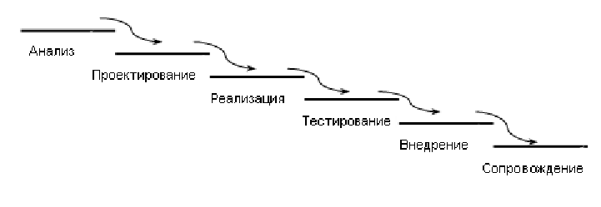
Каскадная модель

Slide 18
Каскадная модель
Достоинства:
на каждом этапе готовится пакет документов, отвечающий критериям полноты и согласованности;
порядок работы позволяет планировать сроки завершения работ и затраты.
Недостатки:
система может не удовлетворять потребностям;
позднее обнаружение проблем;
быстро устаревающая документация;
нарушение графика работ.

Slide 19
Каскадная модель – качество (1)
Пусть i-тый этап ЖЦ выполняется за время t_{i}, вся работа выполняется за время T=Σ_{i=1}^{n}(t_{i}), где n — количество этапов разработки.
Пусть s —степень «полезности» системы с точки зрения заказчика. Время окончания i-го этапа обозначим T_{i} = Σ _{j=1}^{i}(t_{j}), i = 1…n, T_{n} = T.
Если в точке t₀ предполагаемая польза — s₀, после первого этапа польза становится s₁ < s₀, дефект пользы на первом этапе Δ₁′ = s₀–s₁. Для каждого i-го этапа Δ_{i}′ = s_{i-1}–s, и общий дефект пользы системы в результате ошибок разработки Δ′ = Σ_{i=1}^{n}(Δ_{i}′).
В течение времени разработки изменяется и представление заказчика о пользе, которую могла бы принести система.
Обозначим приращение пользы на каждом этапе как Δ_{i}″, тогда общее приращение от дополнительных требований будет Δ″ = Σ_{i=1}^{n}(Δ_{i}″).

Slide 20
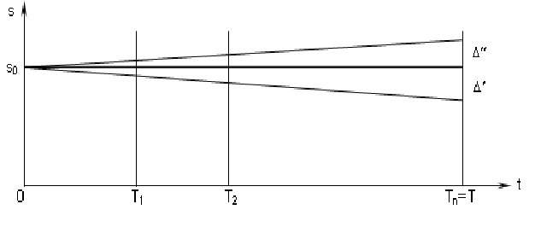
Каскадная модель – качество (2)
На момент сдачи общее несоответствие будет составлять Δ = Δ′ + Δ″. Если эта величина большая, система рассматривается как не удовлетворяющая потребностям заказчика.

Slide 21
Поэтапная итерационная модель (1)
Недостатки каскадной модели привели к модели, в которой предполагается наличие циклов обратной связи между этапами. Для этого используется механизм межэтапных корректировок
Каждый этап работы заканчивается обсуждением результата в присутствии заказчика. Как только выявляется отклонение проекта от ожидаемого результата, проект дорабатывается, на что выделяется дополнительное время
Из-за внешнего сходства с каскадной её иногда называют каскадно-возвратной, но это название противоречиво: каскад не возвращается

Slide 22
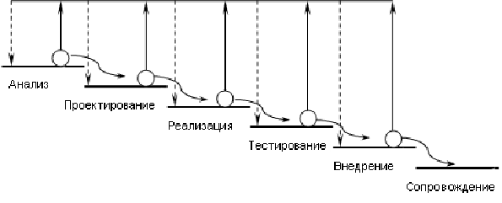
Поэтапная итерационная модель (2)

Slide 23
Поэтапная итерационная модель (3)
Используем те же обозначения, что и для каскадной модели, добавим время на процедуры перехода от этапа к этапу.
Во время обсуждения результатов этапа выявляется дефект Δ_{i}′ и дополнительные пожелания Δ_{i}″.
Выделяется время τ_{i} на ликвидацию дефекта, после его ликвидации выполняют следующий этап.
К моменту системы общее несоответствие составляет Δ_{n}= Δ_{n}′+ Δ_{n}″, оно ликвидируется в период опытной эксплуатации.
Общее время с учётом доработок T′=T+ Σ_{i=1}^{n}(τ_{i}).

Slide 24
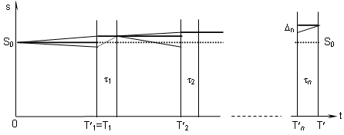
Поэтапная итерационная модель (4)

Slide 25
Поэтапная модель – достоинства и недостатки
Достоинство:
результат обычно соответствует ожиданиям заказчика, и риск провала проекта невелик.
Недостаток:
из-за попыток сделать лучше, длительность любого этапа может растянуться на неопределённое время. Таким образом, главный недостаток модели — трудность планирования времени разработки и затрат..

Slide 26
v – образная модель
Вариант поэтапной модели – это V-образная модель
Применение V-образной модели позволило существенно повысить качество разработки ПО за счёт ориентации на тестирование. Она позволяет решить задачу соответствия созданного продукта выдвигаемым требованиям за счет процедур верификации и аттестации на ранних этапах разработки
V-образная модель – модификация каскадной, обладает многими её недостатками, например, слабо приспособлена к возможным изменениям требований заказчика
последовательные модели хорошо работают в проектах, где требования могут быть заранее чётко определены и зафиксированы
Notes:
Последовательным развитием каскадной и водопадной моделей явилась V-образная модель

Slide 27
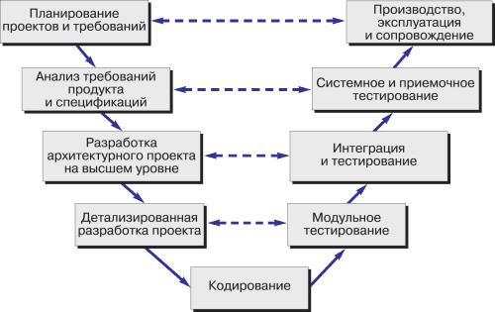
v – образная модель
Notes:
Последовательным развитием каскадной и водопадной моделей явилась V-образная модель

Slide 28
Итеративные модели (эволюционные)
В крупных системах планировать время выполнения отдельных этапов трудно.
Планируемое время разработки i-го этапа t_{i} велико, расхождение Δ_{i}= Δ_{i}′+ Δ_{i}″ успевает стать заметным, и время τ_{i} становится сравнимым с t_{i} .
Возникает риск «вечной разработки».
Подобный эффект возникает и в случае большой неопределённости (для компенсации риска требуется увеличить время t_{i}) или с высокой изменчивостью, когда за время выполнения этапа значительно увеличивается расхождение Δ_{i}″

Slide 29
Итеративные модели (2)
Б.Боэм: эволюционная модель – «модель, стадии которой состоят из расширяющихся приращений оперативного программного обеспечения, с направлением эволюции, определяемым опытом работы».
В отличие от предыдущих, инкрементная модель даёт возможность заказчику получать пользу даже от не полностью готового продукта, а разработчику — использовать обратную связь для улучшения качество следующих подсистем.
Подсистема сдаётся с полной документацией и с возможностью сопровождения, она эволюционирует по законам обычной системы.
Если она пришла в состояние, когда её сопровождение стало нерентабельным, она заменяется новой в рамках существующей системы

Slide 30
Итеративные модели (3)
Модель итеративной (инкрементной) разработки – эволюционное развитие каскадной модели
Процесс разработки состоит из последовательности повторяющихся итераций, каждая из которых представляет собой полноценный проект
В результате каждой итерации продукт получает улучшения своей функциональности или новую компоненту. После завершения последней итерации проект получает полный набор функции и требований, определенный границами проекта
Исходя из требований заказчика, команда проекта выбирает результат итерации:
промышленную систему с ограниченными функциями
архитектурные или функциональные прототипы

Slide 31
Итеративные модели (4)
Стратегия реализации эволюционных моделей Т. Джилба:
Представь нечто реальному пользователю.
Согласуй добавленное значение с пользователем по всем критичным направлениям.
Откорректируй проект и требования на основании того, что существует на самом деле.
Разработка:
Выполняется этап, на котором определяются системные цели, формулируются требования, определяются ресурсы.
На основе требований разрабатывается архитектура, в которой система разбита на относительно независимые замкнутые подсистемы, определяются приоритеты, в соответствии с ними планируется разработка.
Разрабатывается каждая подсистема.

Slide 32
Достоинства и недостатки
Инкрементная модель, за счёт раннего ввода подсистем в эксплуатацию, даёт возможность заказчику лучше осознать свои потребности и своевременно внести корректировки в требования к не разработанным подсистемам.
Поскольку каждая подсистема проще системы в целом, разработчику проще планировать необходимые ресурсы. И это несомненное достоинство модели.
Недостаток – трудность достижения единого стиля системы. Обычно успешно реализуют интерфейсы между подсистемами и общую направленность проекта. Унифицировать в рамках системы характер взаимодействия с пользователем обычно не удаётся

Slide 33
Спиральная модель
Спиральная модель, предложенная Б.Боэмом в 1988 г., объединила итерационный процесс проектирования и классический каскадный подход на основе идеи создания прототипов
Спиральная модель ориентирована на проектирование, именно в этой части последовательно выполняется несколько итераций проектирования на основе создания прототипов
Разработка ПО происходит на последнем витке спирали по классической каскадной модели

Slide 34
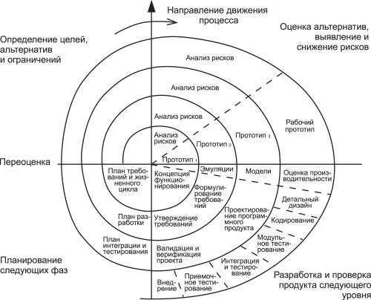
Спиральная модель

Slide 35
Спиральная модель (вариант)
В реальном прикладном программировании часто приходится сталкиваться с «нетерпеливым заказчиком», которому нужно начать работу с системой, пусть с ограниченными возможностями.
Предполагается, что мощность системы можно нарастить параллельно с эксплуатацией первой версии.
Такая ситуация породила версионную модель разработки, в которой система представляется в виде совокупности функций с определённым приоритетом ввода в действие.

Slide 36
Спиральная модель (вариант)
Вначале тщательно проектируется и реализуется очень простая, но полезная версия системы.
Как только первая версия сдана, начинается работа над второй, включающей функции второго приоритета.
Аналогично разрабатываются и следующие версии.
Модель такого типа относится к спиральным, у неё подобное графическое представление. Разработка представляется в полярных координатах, где угол символизирует время, радиус — объём работы.
Полный оборот соответствует разработке и вводу в эксплуатацию очередной версии.

Slide 37
Спиральная модель (вариант)
Спиральная модель позволяет уменьшить неопределённость поэтапной модели.
Основная идея — разработка системы короткими, но законченными версиями, каждая из которых не удовлетворяет полностью требованиям заказчика, но последовательность версий итеративно приближается к ним.
В отличие от инкрементной, спиральная модель предполагает ввод в эксплуатацию не новой подсистемы, а очередной версии системы целиком.
Технология работы по спиральной модели допускает распараллеливание.

Slide 38
Спиральная модель – достоинства и недостатки
Достоинства:
раннее получение результата;
быстрое получение реакции пользователя;
предсказуемость поведения системы.
Недостатки:
сложность планирования;
сложность адаптации пользователя к множеству версий;
напряжённость работы разработчиков;
сложность смены (сопровождения) множества версий.

Slide 39
Итеративно-инкрементная модель RUP (1)
Во второй половине 1990-х годов в компании Rational Software была создана итеративно-инкрементная модель RUP.
RUP описывает общий процесс, на основе которого команда проекта должна создать специализированный адаптированный процесс, который ориентирован на внутренние потребности
Основные характеристики процессов RUP
Разработка требований. Согласно методологии RUP, функциональные требования представляются моделью прецедентов. Требования описываются диаграммами вариантов использования, полный набор которых и образует модель прецедентов. Вариант использования – описание сценария взаимодействия пользователя с системой, который полностью описывает пользовательскую задачу.

Slide 40
Итеративная модель RUP (2)
Основные характеристики процессов RUP
Итеративная разработка. Проект состоит из ряда итераций с продолжительностью от двух до шести недель. Вариант использования (прецедент) – основная единица планирования итераций. Перед началом итерации определяется список прецедентов для реализации. В ходе реализации проекта могут вноситься необходимые изменения в требования, архитектуру, реализацию и проектные решения.
Архитектура. RUP – методология, ориентированная на архитектуру. В ней реализация и тестирование архитектуры начинается на ранних этапах. В RUP используется понятие исполняемой архитектуры, которая позволяет в первую очередь реализовать архитектурно значимые прецеденты

Slide 41
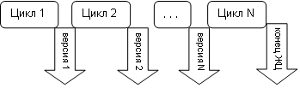

Модель ЖЦ RUP
Жизненный цикл
Фазы цикла

Slide 42
Дисциплины
Дисциплина — элемент технологического процесса, последовательности действий, который приводит к получению значимого результата
Построение бизнес-моделей.
Определение требований.
Анализ и проектирование.
Реализация.
Тестирование.
Развёртывание.
Управление конфигурацией и изменениями.
Управление проектом.
Создание инфраструктуры.

Slide 43
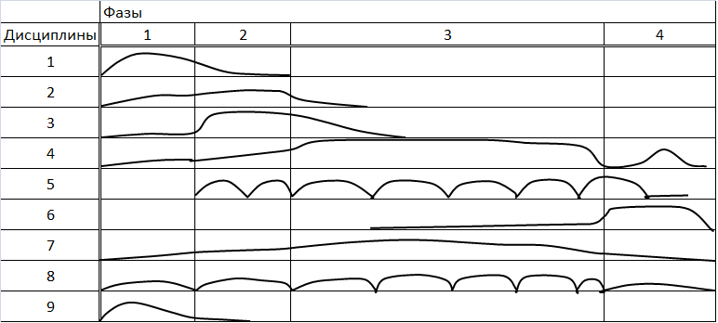
Диаграмма RUP

Slide 44
Состав проекта по фазам
Начальная стадия – техническое задание: анализ требований, осуществимости, рисков.
Проектирование – технический проект: проект БД, описание функционала, макет интерфейса, входные и выходные документы.
Реализация – рабочий проект: описание программного изделия.
Ввод в действие – готовое изделие и эксплуатационная документация.

Slide 45
Фаза 1 – начальная стадия
неформальная постановка задачи (технические требования): тема, ограничения;
конкретизация функций системы;
уточнение характера информации;
выяснение контингента пользователей и их информационных потребностей;
определение ограничений по представлению информации, объёмам, производительности, доступу к системе.

Slide 46
Фаза 1 – результат
выполнено формирование требований к проекту;
создана начальная модель системы в терминах вариантов использования (готовность 10-20%);
сформирован начальный словарь;
сформирован начальный план;
выявлены дополнительные требования;
разработан план выполнения проекта по стадиям и итерациям;
реализовано необходимое количество прототипов.

Slide 47
Фаза 2 – Разработка проекта системы
проект базы данных: сущности, их ключи, связи, ограничения на атрибуты, их типы;
проект функционального наполнения: множество функций с указанием их взаимозависимости;
описание каждой функции;
макет пользовательского интерфейса;
выходные документы: сведения, которые естественно ожидать от системы.

Slide 48
Фаза 2 – Результат
создана модель системы в терминах вариантов использования (готовность 80%);
выявлены дополнительные требования;
создана базовая архитектура;
реализован работающий прототип системы;
идентифицированы все серьёзные риски;
разработан план выполнения проекта: определены итерации, критерии их оценки, даты начала и конца каждой итерации.

Slide 49
Фаза 3 – конструирование
Итерационная разработка проекта;
итерации зависимы – выполняются как последовательная цепочка;
итерации независимы – могут выполняться параллельно.
Результат
создано программное обеспечение;
степень реализации достаточна для работы пользователя;
описана реализация системы;
есть результаты тестовых испытаний;
разработаны руководства пользователя;
разработано описание текущей реализации (версии продукта).

Slide 50
Фаза 4 – ввод в действие
бета-тестирование;
параллельное функционирование с существующими системами;
конвертирование баз данных;
оптимизация производительности;
обучение пользователей и начальное сопровождение.
Результат – новая версия системы

Slide 51
Гибкие методологии (1)
В начале 2000-х годов группой экспертов по легковесным методологиям были сформулированы принципы гибкой разработки ПО - Agile Manifesto
Общие особенности гибких методологий:
ориентированность на разработчиков и заказчиков. Основная идея – собрать в проектной команде профессионалов, которые определят успешность проекта в большей степени, чем процессы и технологии
вместо формальных спецификаций использовать устные обсуждения, которые служат главным способом коммуникации внутри проектной команды

Slide 52
Гибкие методологии (2)
Общие особенности гибких методологий:
итеративная разработка с минимальной длительностью итерации. В результате каждой итерации происходит выпуск полноценной работающей версии продукта
В начале проекта команда не пытается зафиксировать требования и затем следовать жёстко определённому плану. Изменения могут быть сделаны на любом этапе проекта.

Slide 53
Методология RAD
‹#›
Жизненный цикл
анализ требований и планирование
проектирование
реализация
внедрение
Тестирование сливается с реализацией, не предусматривается сопровождение, особое внимание уделяется этапу внедрения

Slide 54
Экстремальное программирование (eXtreme Programming - XP) (1)
Гибкая методология разработки ПО созданная К.Беком в 1996 г. в результате работы над проектом в компании Chrysler.
Методология наследует общие принципы гибких методологий, достигая при их помощи инженерных практик:
в команде проекта постоянно присутствует заказчик, обладающий детальной информацией о необходимой функциональности, который определяет приоритеты задач и оценивает качество создаваемой системы
пользовательские истории и приёмочные тесты служат средством спецификации требований, по сути это короткие неформальные описания прецедентов использования системы
весь создаваемый код автоматически покрывается тестами

Slide 55
Экстремальное программирование (eXtreme Programming - XP) (2)
Продолжаем:
максимально простая архитектура системы. Методология XP не рекомендует проектирование в расчёте на будущее системы. Текущая архитектура должна поддерживать существующую функциональность.
изменение архитектуры требует постоянной переработки кода. XP поощряет коллективное владение кодом.
сделанные разработчиками изменения после автоматического тестирования попадают в репозиторий, этап интеграции отсутствует
парное программирование и сорокачасовая рабочая неделя

Slide 56
Методология SCRUM (1)
Методология SCRUM представляет эмпирический подход к разработке ПО. Данный процесс адаптивен и основан на повторяющихся циклах.
Основные принципы Scrum:
постоянное взаимодействие с заказчиком важнее договорных обязательств
гибкий и индивидуальный подход важнее строгих процессов и методов
следованию плану может быть изменено при необходимости
работающее ПО важнее проектной документации

Slide 57
Методология SCRUM (2)
Scrum — это каркас разработки. В его основе лежат короткие ежедневные встречи и цикличные «спринты»
Спринты, каждый из которых длится от одной недели до месяца, составляют жизненный цикл разработки.
Спринт – итерация в SCRUM, в ходе которой создается инкремент бизнес-продукта
Цель спринта — выпуск работающей версии продукта, реализующей какую-то функциональность будущей системы

